Slide 1

Simulación de Itinerarios de Transporte Aéreo
Memoria para optar al título de Ingeniero Civil Industrial
Presentada por
Rodolfo Cuevas Cortés
Dirigida por
Profesor Pedro Gazmuri Schleyer
Escuela De Ingeniería
Pontificia Universidad Católica De Chile
7 de abril, 2010

Slide 2
Contenido
Introducción
Descripción del problema
Objetivos de la simulación
Bases del modelo de simulación
Desarrollo
Validación
Aplicaciones
Extensión
Notes:
1 MIN

Slide 3
Contenido
Introducción ←
Descripción del problema
Objetivos de la simulación
Bases del modelo de simulación
Desarrollo
Validación
Aplicaciones
Extensión

Slide 4
1. Introducción
Génesis del trabajo
Curso Simulación (2008)
Práctica en LAN (2009). Área On Time Performance (OTP) del Centro de Control Operacional (CCO)
2 meses de desarrollo
Modelación dirigida por analistas de la compañía
La Memoria describe el producto resultante de la práctica: SimuLAN
SimuLAN
Simula la operación de itinerarios de vuelo
Condiciones de incertidumbre
Algoritmo de recovery
Utilidad principal
Apoyo a la planificación en mediano plazo (3 meses)
Análisis de puntualidad
Notes:
2 MIN
Sin precedentes en LAN.. Todo manual
Simula la operación de itinerarios de vuelo: no considera ni pasajeros ni tripulantes

Slide 5
Contenido
Introducción
Descripción del problema←
Objetivos de la simulación
Bases del modelo de simulación
Desarrollo
Validación
Aplicaciones
Extensión

Slide 6
2. Descripción del problema
Planificación de Itinerarios
Notes:
Diseño depende de red, flotas, competencia, pronóstico de demanda, bases de mantto y tripulaciones, plan estratégico de la compañía.
Asignación de matrículas: considera mentenimientos

Slide 7
2. Descripción del problema
25%
Disrupciones
Cualquier evento que afecte la operación como fue planificado
162 causas de atraso clasificadas
Principales causas de atraso:
Notes:
Atraso reaccionario
Nombrar Efecto Dominó

Slide 8
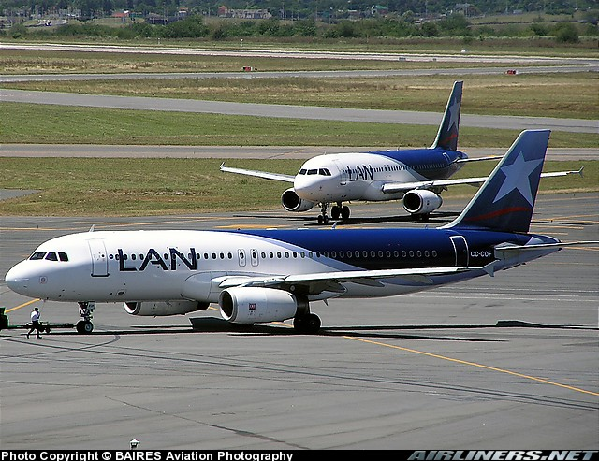

2. Descripción del problema
Recovery
Reasignación (swap)
Aviones de backup
Reprogramación
Cancelación
Robustez de itinerario
Calidad de servicio: puntualidad
Maximizar uso de activos
Equilibrio comercial-operacional
Notes:
Robustez:
1. Minimizar el costo esperado de operar el itinerario.
2. Minimizar el atraso y disrupciones de pasajeros o aviones.
3. Ante una disrupción, recuperar fácilmente el avión, su tripulación y/o sus pasajeros.
4. Prevenir la propagación de atrasos reaccionarios.
Muy distantes
Retroalimentación lenta y sin fundamento
Calidad de servicio:
Atención al cliente
Servicio a bordo
Puntualidad!

Slide 9
Contenido
Introducción
Descripción del problema
Objetivos de la simulación ←
Bases del modelo de simulación
Desarrollo
Validación
Aplicaciones
Extensión

Slide 10
3. Objetivos de la Simulación
Estimación de la puntualidad considerando recovery
Identificación de tramos de baja puntualidad
Planificación de aviones de backup
Evaluar y mejorar un itinerario de manera eficiente
Brindar al área comercial un enfoque operacional del itinerario
Mejorar el nivel de servicio
Tener un itinerario más robusto

Slide 11
Contenido
Introducción
Descripción del problema
Objetivos de la simulación
Bases del modelo de simulación ←
Desarrollo
Validación
Aplicaciones
Extensión

Slide 12
4. Bases del modelo de simulación
Componentes
Horizonte de simulación parametrizable
Se considera representativa una semana
Componentes explícitos | Componentes implícitos
Avión | Recursos humanos
Flota | Pasajeros
Aeropuerto | Mantenimientos
Tramo | Otras aerolíneas
Vuelo
Operador Comercial
Notes:
Recursos humanos → tripulación y mantenedores
Mantenimientos → Holguras
Sin pasajeros… unidad elemental: TRAMO

Slide 13
4. Bases del modelo de simulación
Variables aleatorias de input
Variables aleatorias de output
Puntualidad porcentual en estándar definido por usuario (agregado).
Atraso de cada tramo en minutos (desagregado).
Tipo | % del Total (2005 – 2008) | Factores explicativos
Atraso ATC | 3,56% | Mes, Hora y Aeropuerto despegue
Atraso HBT | 2,66% | Mes, Tramo y Flota
Atraso Clima | 1,17% | Mes, Aeropuerto de Origen y Destino, Periodo del día
Atraso Mantenimiento | 2,49% | Flota
Atraso por otras causas | 11,70% | Mes, Operador Comercial y Aeropuerto Origen
Adelanto | 46,08% | Aeropuerto de Origen
Notes:
Explicar HBT como reaccionario de atraso en vuelo del tramo anterior

Slide 14
4. Bases del modelo de simulación
Modelación de un tramo de vuelo
Evento Estado
Disrupción
Notes:
Eventos
Estados
Disrupciones: donde afectan

Slide 15
4. Bases del modelo de simulación
15
15
15
Flujo base de la simulación
Simulación de Itinerarios de Transporte Aéreo
Simulación de Itinerarios de Transporte Aéreo
Simulación de Itinerarios de Transporte Aéreo
Notes:
EXPLICAR CADA SUBMODULO

Slide 16
4. Bases del modelo de simulación
16
16
16
Algoritmo de recovery
Simulación de Itinerarios de Transporte Aéreo
Simulación de Itinerarios de Transporte Aéreo
Simulación de Itinerarios de Transporte Aéreo
Notes:
EXPLICAR ALGORITMO CODICIOSO
DISCRIMINANTE: PRIVILEGIA POCOS TRAMOS

Slide 17
4. Bases del modelo de simulación
Modelo climático
Dos fases
Aeropuertos: actualización de estado del tiempo por aeropuerto cada seis horas.
Probabilidad de que no se pueda operar.
Depende de localización, periodo del día y mes.
Tramos: generación de atrasos condicionado al estado del tiempo de aeropuerto de origen y destino.
Problemas
Pocos datos históricos.
Independencia del estado del tiempo entre periodos.

Slide 18
Contenido
Introducción
Descripción del problema
Objetivos de la simulación
Bases del modelo de simulación
Desarrollo ←
Validación
Aplicaciones
Extensión

Slide 19
5. Desarrollo
Notes:
ABRIR INTERFAZ

Slide 20
5. Desarrollo
Calibración
Disrupción | Datos disponibles | Distribución | Factores calibración primaria | N° de ajustes primarios | Factores calibración secundaria | N° de ajustes secundarios
ATC | +13.000 | Lognormal | Mes, hora, aeropuerto | 872 | Hora, aeropuerto | 316
HBT | +312.000 | Logística | Mes, tramo, flota | 4257 | Tramo | 328
Clima | +4.000 | Lognormal | Mes, aeropuerto, periodo | 397 | Semestre, aeropuerto, periodo | 127
Mantto. | +9.000 | Lognormal | Flota | 5 | - | -
Otros | +44.000 | Lognormal | Mes, operador, aeropuerto | 815 | Operador, aeropuerto | 95
Adelanto | +211.000 | Lognormal, Beta y Gamma | Aeropuerto | 68 | - | -
Notes:
ENFASIS EN RELACION DATO – FACTORES
80 AEROPUERTOS
70 AVIONES
2700 TRAMOS DISTINTOS EN UN ITINERARIO

Slide 21
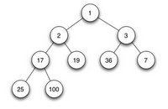
5. Desarrollo
Números aleatorios comunes
Semilla única por tramo. En función de:
Réplica, matrícula avión, número de vuelo y tiempo de despegue.
Estructuras de datos
Heap binario para eventos
Lista ligada para representar itinerario
Notes:
NAC: permite comprarción efectiva
ESTRUCTURAS: lo innovador → eficiencia

Slide 22
Contenido
Introducción
Descripción del problema
Objetivos de la simulación
Bases del modelo de simulación
Desarrollo
Validación ←
Aplicaciones
Extensión

Slide 23
6. Validación
Uso actual la compañía
Validación en tres niveles:
Puntualidad
Generación de disrupciones
Algoritmo de recovery
Metodología
3 itinerarios: una semana de Junio, Septiembre y Diciembre 2008.
Simulación
100 réplicas
Puntualidad STD15
Sin aviones de backup
Comparación de simulación con resultados de itinerario real
Notes:
Uso actual.. Ver documento

Slide 24
6. Validación - Puntualidad
89
Puntualidad global
Puntualidad histórica
Mes | Puntualidad observada | Puntualidad simulada | Diferencia | Intervalo de confianza (95%) | Precisión relativa
Junio | 85,69% | 86,57% | 0,88% | 86,30% - 86,83% | 0,31%
Septiembre | 87,40% | 89,40% | 2,00% | 89,18% - 89,61% | 0,24%
Diciembre | 88,75% | 88,89% | 0,14% | 88,67% - 89,10% | 0,24%
Notes:
Puntualidad historica.. Alta variabilidad → el ajuste es bueno

Slide 25
6. Validación - Puntualidad
85
Flota
Junio
Septiembre
Diciembre
Notes:
TENDENCIA POCO CLARA.. RESULTADOS ACEPTABLES

Slide 26
6. Validación - Puntualidad
Principales aeropuertos
Junio
Septiembre
Diciembre
Notes:
LIMA SOBREDOTADO.. TRAMOS CORTOS

Slide 27
6. Validación - Disrupciones
Proporción de causas de atraso con respecto al total.
Junio
Septiembre
Diciembre
Notes:
Clima deficiente
HBT alto

Slide 28
6. Validación - Recovery
Swaps efectuados en una semana
En promedio se esperan 30 swaps.
Holguras de mantenimiento aumentan las posibilidades de efectuar swaps.
Mes | Promedio | Mínimo | Máximo | Intervalo de confianza (95%) | Precisión relativa
Junio | 35,40 | 24 | 48 | 34,30 – 36,50 | 3,12%
Septiembre | 34,61 | 22 | 49 | 33,48 – 35,74 | 3,26%
Diciembre | 37,58 | 27 | 53 | 36,48 – 38,68 | 2,93%
Notes:
Total esperado 30 – 20 - 40

Slide 29
Contenido
Introducción
Descripción del problema
Objetivos de la simulación
Bases del modelo de simulación
Desarrollo
Validación
Aplicaciones ←
Extensión

Slide 30
7. Aplicaciones
Mejoramiento del itinerario
3 meses de anticipación
Interacción con área comercial – operacional.
Detectan tramos y/o aviones de mala puntualidad.
Uso de números aleatorios comunes para evaluar impactos.
Evaluación de aviones de backup
Generación de holguras→ recursos adicionales de recovery
Nuevos aviones de backup
Nuevas localizaciones

Slide 31
7. Aplicaciones
Ejemplo: evaluación de mejor localización en función de la puntualidad.
Puntualidad (STD15)
promedio
Tramos volados
promedio
Notes:
Diciembre 2008

Slide 32
Contenido
Introducción
Descripción del problema
Objetivos de la simulación
Bases del modelo de simulación
Desarrollo
Validación
Aplicaciones
Extensión ←

Slide 33
8. Extensión
1. Gestión de sistemas endógenos: tripulación y mantenimiento.
2. Extensibilidad de flotas y rutas.
3. Incluir restricciones legales, operacionales y comerciales en recovery
4. Cancelación de vuelos
1. Calibrar clima con datos de aeropuerto
2. Flexibilidad para modificar v.a de input
3. Integración de generador de input de itinerario
1. Forzar disrupciones
2. Configuraciones preestablecidas
3. Interfaz usuario
4. Módulo especial de aviones de backup
1. Hacer explícitos los mantenimientos programados
2. Relaciones de dependencia entre disrupciones
3. Recuperar T/A aleatorio
4. Desagregar atraso “Otros”
5. Vuelos en conexión
Mejoras al input
Mejoras al modelo actual
Extensiones
Mejoras al software

Slide 34


Slide 35
Simulación de Itinerarios de Transporte Aéreo
Memoria para optar al título de Ingeniero Civil Industrial
Presentada por
Rodolfo Cuevas Cortés
Dirigida por
Profesor Pedro Gazmuri Schleyer
Escuela De Ingeniería
Pontificia Universidad Católica De Chile, 2010

Slide 36
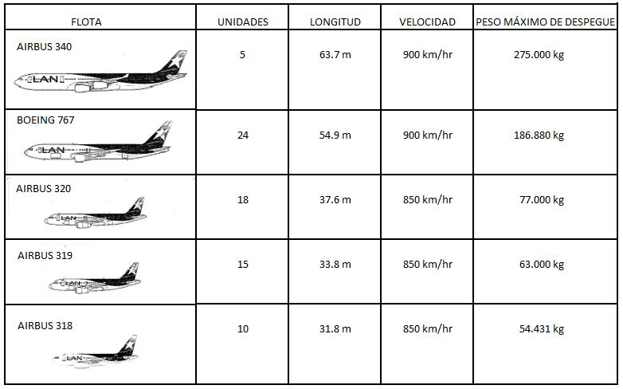
2. Descripción del problema
Flota de LAN (2008)
Notes:
Capacidad
Airbus 340: 295-335-3 75
Airbus 320: 148-180
Airbus 319: 124-156
Airbus 318: 100-117
Boeing 767: 218-269-350

Slide 37
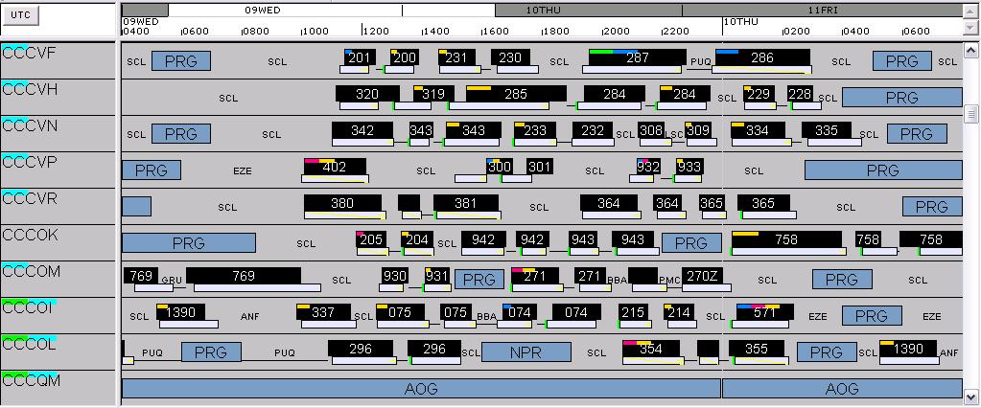
2. Descripción del problema
Tiempo
Itinerario
Aviones
Mantenimiento
programado
Vuelo 337, entre Antofagasta y Santiago
Mantenimiento no programado
Notes:
Tramos
Holguras
Turn- Around

Slide 38
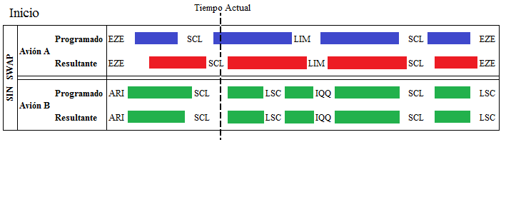
2. Descripción del problema
Ejemplo Swap
Notes:
2 aviones
- atrasado
- no atrasado
Tiempos: linea temporal (parte de un día)
Tiempo actual
Se busca coincidencia de origen y destino, que produzca ganancia de minutos

Slide 39
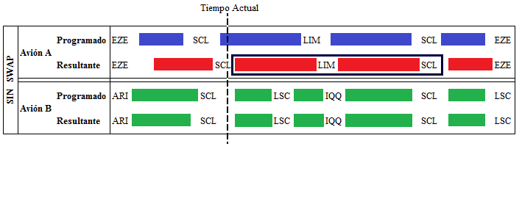
2. Descripción del problema
Ejemplo Swap
Notes:
Tramo factible de rotar…
Profundidad= 2

Slide 40
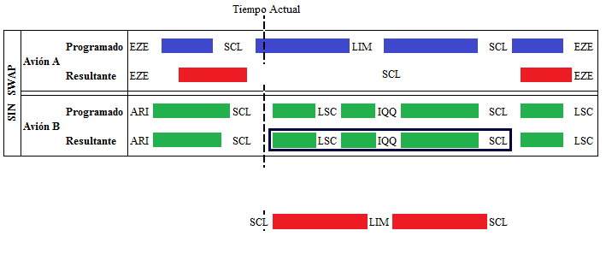
2. Descripción del problema
Ejemplo Swap
Notes:
Segundo tramo factible de rotar con el anterior

Slide 41
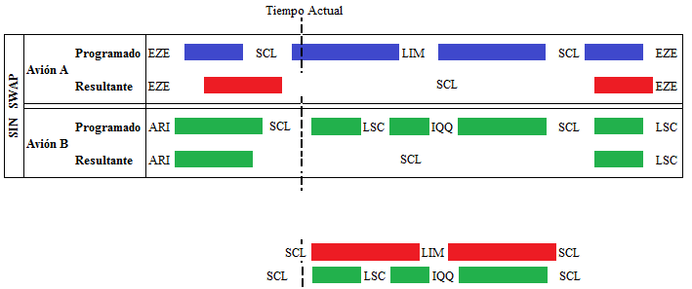
2. Descripción del problema
Ejemplo Swap

Slide 42
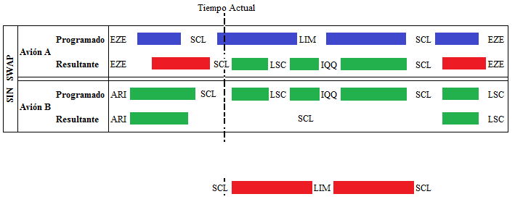
2. Descripción del problema
Ejemplo Swap
Notes:
Tramos de B se asignan a A

Slide 43
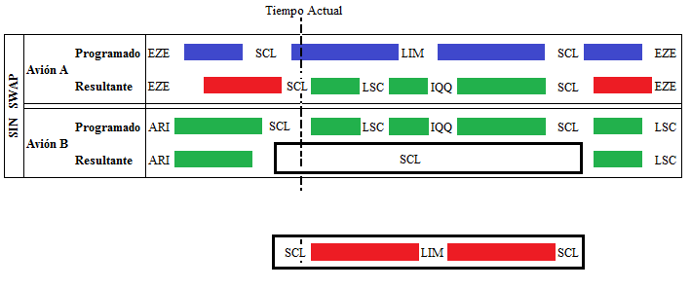
2. Descripción del problema
Ejemplo Swap
Notes:
Tramos de A (atrasados) se asignan a B

Slide 44
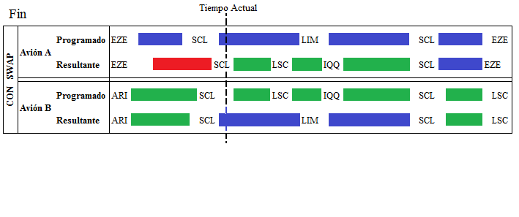
2. Descripción del problema
Ejemplo Swap
Notes:
Resultado:
Se elimina el atraso en los tramos antes rojos…
Los 2 reasignados
El posterior SCL-EZE

